Slide 1
§5. Что такое система?
Информатика 10 класс

Slide 2
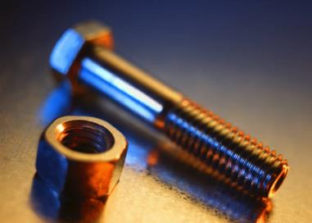
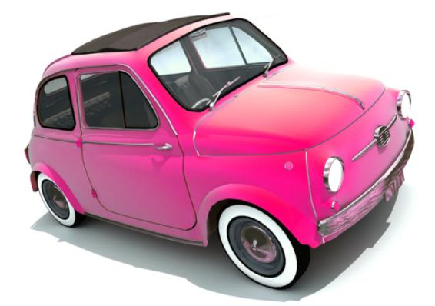

Системология – наука о системах.
Наш мир наполнен разнообразием разных объектов
Простой объект
Сложный объект

Slide 3
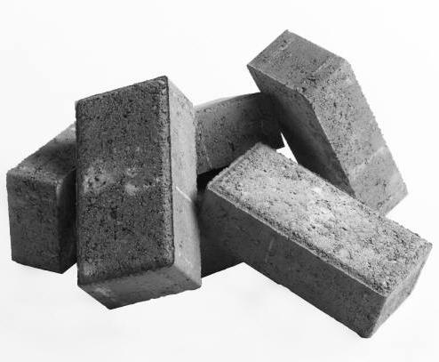

В чём разница между простым и сложным объектами?
Простой объект
Сложный объект

Slide 4
Сложный состоит из множества простых объектов.
Единство функциональности объектов.

Slide 5
Система - это сложный объект, состоящий их взаимосвязанных частей (элементов) и существующий как единое целое.
Главное свойство системы – целесообразность. Всякая система имеет определённое назначение – функцию, цель.

Slide 6
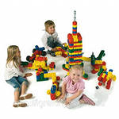
Всякая система определяется не только составом своих частей, но порядком и способом объединения этих частей в единое целое -
СТРУКТУРОЙ –
внутренней организацией системы.
Структура – порядок связей между элементами системы

Slide 7
система
Целесообразность
целостность

Slide 8

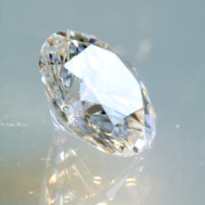
Второе свойство системы – целостность.
Нарушение элементного состава или структуры ведёт к частичной или полной утрате целесообразности системы

Slide 9
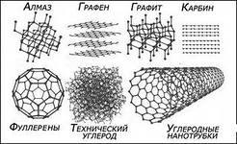

Slide 10

Системный эффект
Всякой системе свойственны новые качества, не присущие её частям.
Целое больше суммы своих частей!

Slide 11
Являются ли части компьютера простыми объектами?

Slide 12
Подсистема
Каждая их этих частей – это тоже система, состоящая из множества взаимосвязанных объектов.
Это система, входящая в состав другой, более крупной системы.
Любой реальный объект бесконечно сложен!

Slide 13
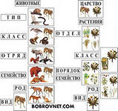

Задача всякой науки – найти системные закономерности в той области, которую она изучает.
Солнечная система.
Классификация животных и растений.
Человеческий организм.
Экологические биосистемы.

Slide 15
Вопросы:
Что такое система? Примеры.
Что такое структура? Примеры.
Приведите приметы систем, имеющих одинаковы состав, но разную структуру.
В чёс суть системного эффекта? Примеры.
Что такое подсистема?
В чем состоит цель всякой науки с системной точки зрения?

Slide 16
Домашнее задание:
Что такое системный подход? Приведите примеры ситуаций, когда отсутствие системного подхода ведёт к катастрофическим последствиям?
Выделите подсистемы в следующих объектах, рассматриваемых в качестве систем:
  а) костюм; б) автомобиль; с) компьютер;
  д) городская телефонная сеть; е) школа; ж) армия;
  з) государство.
Удаление каких элементов из этих систем приводит к потере системного эффекта? Выделите существенные и несущественные элементы систем с позиции системного эффекта.
Назовите имена учёных и их открытия, имеющие системный характер.

Slide 17
Источники информации:
Информатика и ИКТ. Базовый уровень. 10-11кл.Семакин И. Г., Хеннер Е. К., Москва. Бином. Лаборатория знаний. 2012.

